Slide 1
VAPS : 밥스
VAPS : 밥스
레스토랑 사이트 구축
이효정, 노현우, 최동규, 홍성혁, 정연섭

Slide 2
개발 환경
개발 동기 및 목적
프로그램 구조
프로그램 화면
시연
에필로그
Q&A
목차

Slide 3






개발 환경
시스템
개발도구
개발 언어
Front-End
Back-End

Slide 4
개발 동기와 목적
레스토랑 홈페이지 제작
레스토랑의 메뉴와 매장 정보 및 사용자 맛평가 게시판, 장바구니 구현
프로젝트 특징
회원DB를 기반으로 하여 회원가입/수정/로그인/로그아웃 등의 기능 제공
사용자 메뉴 평가 게시판 기능 제공
온라인 상품 구매(장바구니) 기능 제공
메뉴와 매장 정보 제공

Slide 5
프로그램 구조
Flow Chart
사이트 접속
계정확인
로그인
메인
회원정보
메뉴
매장정보
장바구니
게시판
서버
계정 생성
로그인
정보수정
등록/수정/삭제
등록/수정/삭제
데이터베이스
계정
DB
장바구니
DB
게시판 DB

Slide 6
프로그램 화면
1.회원 가입
회원가입
이름
ID 입력 / 중복 확인
비밀 번호 / 비밀 번호 확인
이메일
전화번호
가입하기 / 취소
1
2
3
4
5
6

Slide 7
프로그램 화면
2.로그인/로그아웃
로그인
닉네임 입력필드
비밀 번호 입력필드
로그인 확인 버튼
회원가입 버튼
1
2
3
4

Slide 8
프로그램 화면
3. 회원정보/수정
회원정보 보기 - 마이페이지
닉네임 마이페이지 표시
테이블 항목
테이블 내용 (내 정보)
수정 하기 / 뒤로 가기
1
2
3
4

Slide 9
프로그램 화면
3. 회원정보/수정
회원정보 수정
닉네임 마이페이지 수정
테이블 항목
수정 입력 필드
수정 / 취소 / 마이페이지로 돌아가기
1
2
3
4

Slide 10
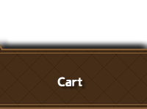
프로그램 화면
4. 메인 화면/네비게이션
메인화면/네비게이션
메뉴 네비게이션 [ 메뉴 | 매장정보 | 장바구니 | 게시판 ]
메인 화면
로그인 정보 [ 유저 | 로그아웃 | 마이페이지 ]
3
1
2

Slide 11
프로그램 화면
5. 메뉴
메뉴
메뉴
메뉴 이미지
메뉴 정보 (이름, 설명, 가격)
1
3
2

Slide 12
프로그램 화면
6. 매장 정보
매장 정보
오시는길 - 지도
매장 정보
1
2

Slide 13
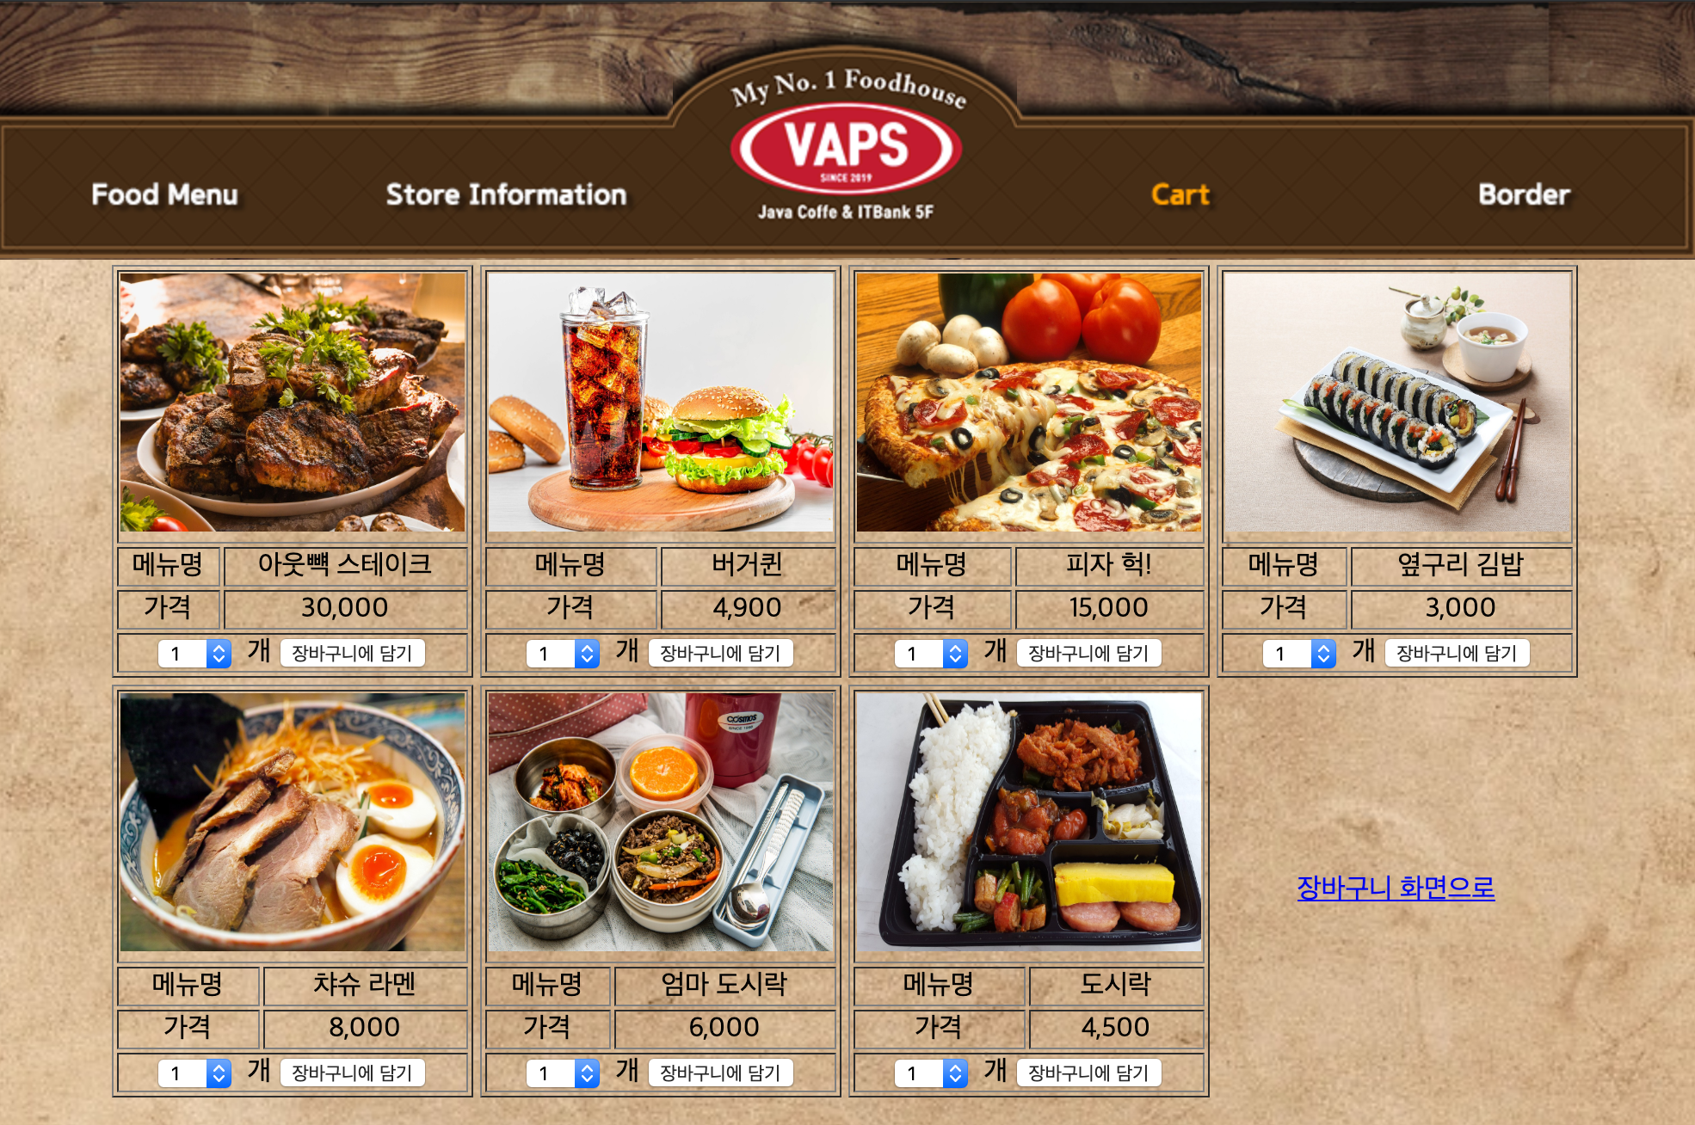
프로그램 화면
7. 장바구니
장바구니
상품 정보
주문 갯수
장바구니 담기
장바구니 화면으로
1
1
2
2
3
4
3

Slide 14
프로그램 화면
8. 게시판
게시판 입력
게시물 제목
게시물 내용 글 쓰기
저장 버튼
1
2
3

Slide 15
프로그램 화면
8. 게시판
게시판 검색
수정 / 삭제 / 목록
게시물 테이블 항목 제목 | 작성자 | 작성날짜 | 조회수 | 내용
게시물 항목 내용
1
2
3

Slide 16
프로그램 화면
8. 게시판
게시판 검색
수정 / 삭제 / 목록
제목 수정
내용 수정
1
2
3

Slide 17
시연
시연

Slide 18
에필로그
Good & Bad
Good
분업화 하여 기능을 구현하여 통합하여 작업의 효율을 높임
그래픽적인 프론트 앤드 작업으로 완성도 높임

Slide 19
에필로그
Good & Bad
Bad
글쎄요?

Slide 20
Q&A
Q&A

